Slide 1
Connect för föräldrar
Princip 7-
Förändring- att förstå den och vad den kräver
Utveckling och förändring handlar om
att gå framåt och samtidigt förstå det förflutna

Slide 2
Agenda för idag
Förra veckan
Dagens princip
Aktiva övningar
Avslut och ta hem budskap

Slide 3
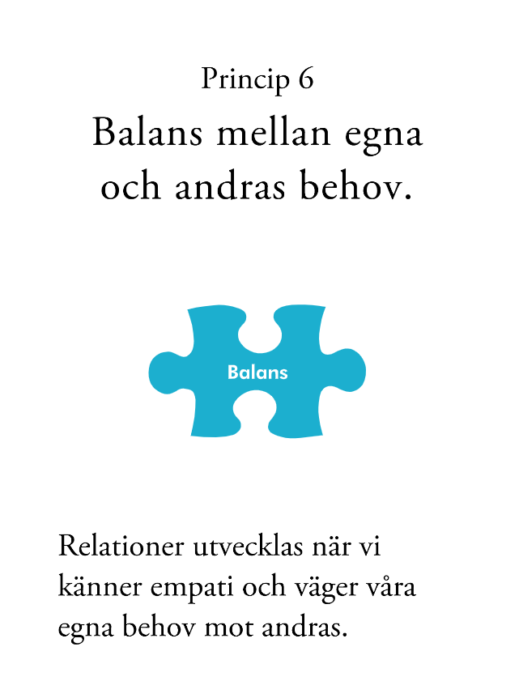
Förra veckan…
Har någon funderat på eller testat att prova på ta hem – budskapet?

Slide 4
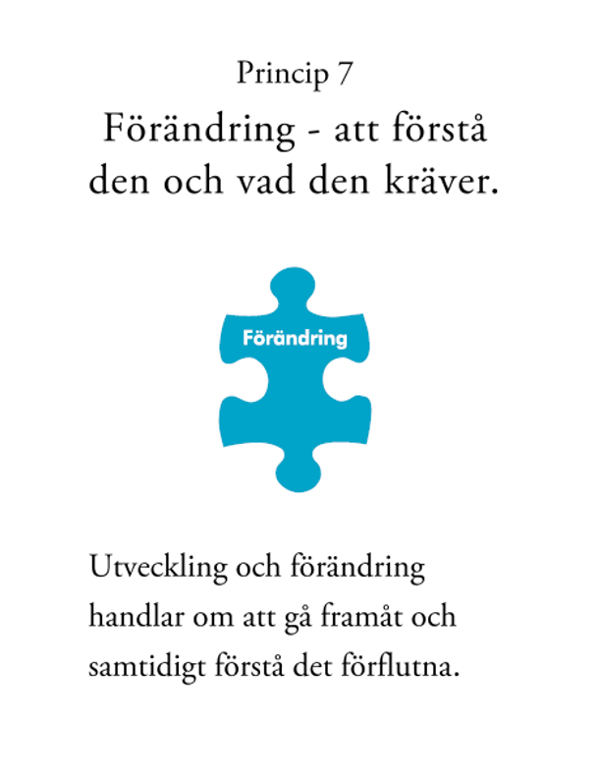
Den här veckan…

Slide 5
Utveckling och förändring kan vara en utmanande process.
Utveckling och förändring kan vara svårt. De kan vara långsamma och de kan kännas både obehagliga och trevliga.
Bilden som vi har av oss själva samt bilden som andra har av oss kan göra det svårt att förändras.
Förändring kan ta olika lång tid för olika människor.
Förändring kan ifrågasätta vår syn på oss själva, vår egen självbild och våra förväntningar på hur andra ska bemöta oss.
Våra tidigare upplevelser, både positiva och negativa, påverkar hur vi ser på världen och hanterar relationer.

Slide 6
Reflektionsövning
Reflektion över våra egna erfarenheter att förändras…
En av gruppledarna, eller båda, skall börja med att presentera ett kort och tydligt exempel hämtat från egen upplevelse eller en vanlig upplevelse som illustrerar hur uppfattningen om en själv kan försvåra förändring.(Denna tex tas bort)
-Tänk på några uppfattningar som någon i er familj, en vän eller en partner fortfarande har om er, trots att ni har förändrats? Tänk också på hur de fortfarande visar den uppfattningen.
Att fundera över…
När jag var yngre tyckte min familj att jag var _____. Nu har jag förändrats och är _____ men min familj har inte förändrat sin syn på mig.

Slide 7
Muntliga frågor och svar.
Hur vet du att de fortfarande ser dig som ”ditt gamla jag”?
Hur visar de det för dig?
Den bild din familj hade av dig, hur påverkade det din förändring? Blev det lättare eller svårare för dig att förändras?
Hur påverkade din familjs reaktion på din förändring din berättelse om dig själv?

Slide 8
Våra barn har också en berättelse/bild om sig själva.
Reflektionsövning: Vad tror ni att de tänker om sig själva?
-Mitt barn tycker att hen är________________
och därför blir/gör/är hen ________.
(Fyll i med svaren)

Slide 9
Våra barn har också en bild av hur de tror att vi ser på dem…………
Mitt barn tror att jag tycker hen är_______
och därför blir/gör/är hen ________.
(Fyll i med svaren)

Slide 10
Muntliga reflektionsfrågor
Tror ni att de berättelser era barn/tonåringar har om sig själva och de berättelser de tror att ni har om dem gör det svårt för dem att förändras?
Hur kan du stödja ditt barn för att hen ska ändra sin bild/berättelse av sig själv eller den bild/berättelse som de tror du har av dem?

Slide 11
Våra berättelser om oss själva och andra kan “låsa in oss” och göra att vi …
Missar andras försök till förändring…
Missar vår egen möjlighet till förändring…

Slide 12
Förbered er för rollspel
Tänk på:
Vad tänker och känner barnet och föräldern?
Vilka berättelser har de av varandra?
Be deltagarna att stänga sina kameror och mikrofoner så att de bara ser gruppledarna på skärmen.
Be deltagarna att sätta på sina kameror och mikrofoner igen
Hörde och såg ni rollspelet tydligt?

Slide 13
Muntliga Reflektionsfrågor efter rollspelet
Hur var barnets/tonåringens berättelse om sig själv?
Vad kände barnet?
Hur var förälderns berättelse om barnet?
Vad kände föräldern?
Visade föräldern att hen såg barnets försök att ändra sig?
Hur troligt tror du att det är att tonåringen kommer att fortsätta att försöka förändras?

Slide 14
Muntliga Reflektionsfrågor
Kan vi bara glömma de bilder/berättelser vi har om oss själva eller våra barn, och börja om med en ”blank sida”?
På vilka olika sätt kan vi kommunicera att vi ser barnets försök till förändring?
Kan föräldern bekräfta barnets förändring samtidigt som man utrycker en förväntan om fortsatt förändring?

Slide 15
Från SMIP till SMIF
(små men irriterande problem till små men intressanta framsteg)
Att lägga märke till och förmedla att du ser förändring är mycket viktigt.
En nyckel är empati.
Vi accepterar inte allt men vi bekräftar att utveckling och förändring är svårt för alla och att man behöver ha mycket tålamod och att stöd och uppmuntran är viktigt.

Slide 16
Utveckling medför också förlust
När vi tänker på utveckling så tänker vi oss att man rör sig mot framtiden. Rent generellt känns det som det skulle kunna vara en positiv upplevelse. Men utveckling kan också vara mer eller mindre känslosam svår. För föräldrar innebär det att de kan behöva släppa taget om hur det brukade vara. Utveckling kan också vara smärtsam
Ställ en öppen fråga och låt svaren komma
Är det något som du saknar i relationen till ditt barn jämfört med när han eller hon var yngre?

Slide 17
Sammanfattning av sessionen
Utveckling och förändring handlar om att gå framåt och samtidigt förstå det förflutna.
Alla har en ”berättelse” om sig själva.
Utveckling och förändring kan vara svårt eftersom det involverar flera människor.
Vi kan lägga till nya upplevelser i vår berättelse, men vi kan inte helt radera tidigare upplevelser.
Föräldrar och barn utvecklas tillsammans.
Utveckling tar tid.
Utveckling medför förlust.

Slide 18
Ta hem-budskap
Att ha med sig under veckan:
Vi skapar alla berättelser eller ”kartor” i våra liv
Utveckling och förändring är något som sker i relationen, när en part förändras påverkar det den andra
Det kan vara till hjälp att…
vara medveten om våra berättelser
uppmärksamma förändringen och förmedlar att du ser den.
Leta efter tillfällen under veckan för att öva på nya sätt.

